Slide 1
Last Mile Delivery Considering Time-Dependent Locations
Camila F. Costa, Mario A. Nascimento
SIGSPATIAL 2021
白文超
Notes:
大家好！今天我分享一个关于城市末端多目的地的物资派送问题的解决思路。

Slide 2
提纲
问题背景
算法设计
实验分析
Notes:
我的汇报将围绕问题背景、算法设计、实验分析展开。

Slide 3
提纲
物流发展现状
问题背景
城市末端多目的地派送

Slide 4
问题背景
快递业务量（亿）
1500亿
1083
19倍
57
年份（年）
2011
2021
2025
* 资料来源：中华人民共和国国家邮政局 http://www.spb.gov.cn/
Notes:
首先，随着数字经济的发展，近十年以来快递业务量增长了19倍。海量的快递包裹对高效且扩展性良好的选路算法提出了更高的需求。

Slide 5
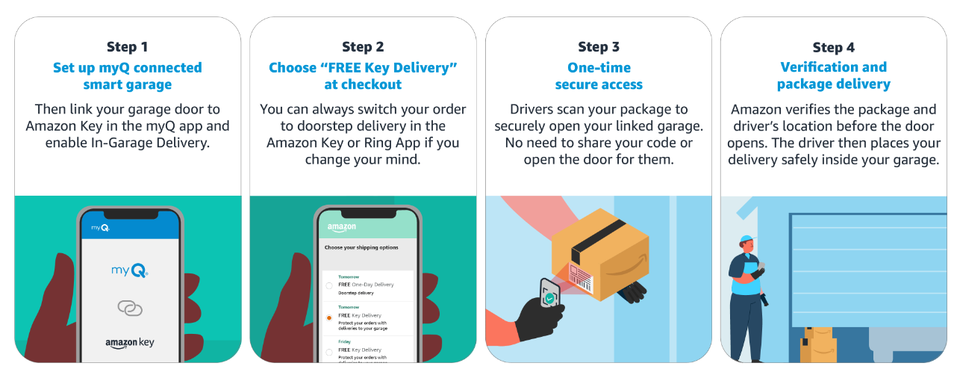
问题背景
亚马逊在2020年推出了”In Garage Delivery”业务场景，用户授权后,派送员可以直接将包裹派送至用户车库。用户也可以随时将派送模式切换为“配送到户”。这种业务形式扩展了以往单目的地的派送形式，一定程度上提升了用户体验，具有不错的推广潜力。
Notes:
除了业务量的激增，一些企业也对新的派送模式做出了探索。亚马逊在2020年就提出了.....

Slide 6
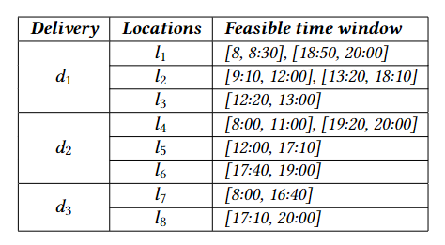
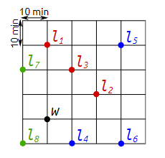
问题背景
受”In Garage Delivery”的启发，本文作者提出了基于“Time-Dependent Locations”的派送业务LMFD (a.k.a Last Mile Flexible Delivery)。该业务中，每个用户可以根据时间段，给自己的包裹指定多个派送目的地。例如：早上8:00至10:00派送至小区A；下午2:00至6:00派送至公司B。
下图给出了简单的时间相关多目的地派送示例：
Notes:
右图中每一种颜色的点对应到左表的一个派送订单。例如绿色的l7, l8就对应订单d3，其中派送员可以选择在8.~16.40派送至l7，也可以在17.10~20.00派送至l8

Slide 7
提纲
问题定义
挑战
算法设计
最优算法
启发式算法

Slide 8
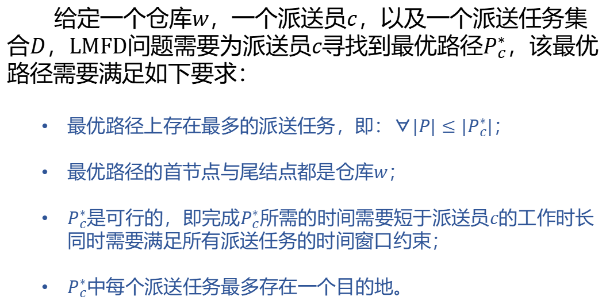
问题定义
给定一个仓库$w$，一个派送员$c$，以及一个派送任务集合$D$，LMFD问题需要为派送员$c$寻找到最优路径$P_{c}^{∗}$，该最优路径需要满足如下要求：
最优路径上存在最多的派送任务，即：∀$|P|≤|P_{c}^{∗}|$；
最优路径的首节点与尾结点都是仓库$w$；
$P_{c}^{∗}$是可行的，即完成$P_{c}^{∗}$所需的时间需要短于派送员$c$的工作时长同时需要满足所有派送任务的时间窗口约束；
$P_{c}^{∗}$中每个派送任务最多存在一个目的地。
Notes:
首先我们对LMFD算法做出定义：

Slide 9
挑战
问题复杂性
LMFD可以规约为TSP，因此属于NP-Hard问题。因此，考虑存在海量派送需求的场景，设计一个同时具有良好效率以及扩展性的选路算法是困难的。
验证数据可获取性
由于实际生活中缺少对应的业务场景，因此构造合理的数据以验证算法有效性是困难的。

Slide 10
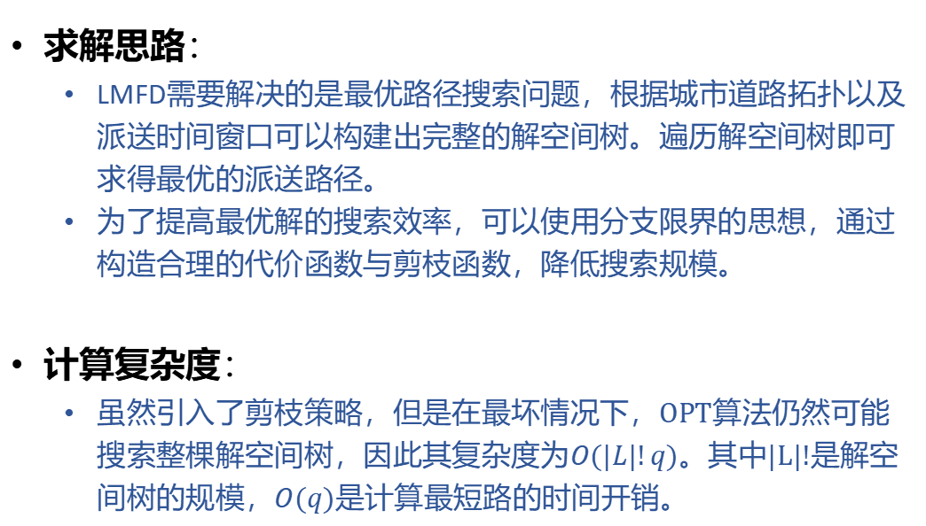
最优求解算法（OPT）
求解思路：
LMFD需要解决的是最优路径搜索问题，根据城市道路拓扑以及派送时间窗口可以构建出完整的解空间树。遍历解空间树即可求得最优的派送路径。
为了提高最优解的搜索效率，可以使用分支限界的思想，通过构造合理的代价函数与剪枝函数，降低搜索规模。
计算复杂度：
虽然引入了剪枝策略，但是在最坏情况下，OPT算法仍然可能搜索整棵解空间树，因此其复杂度为$O(|L|!q)$。其中|L|!是解空间树的规模，$O(q)$是计算最短路的时间开销。
Notes:
为了解决LMFD问题，作者首先设计了能够求出最优路径的OPT算法。其思路如下。

Slide 11
最优求解算法（OPT）
订单 | 地点 | 时段
d1 | 1 | 8:30-9:30
 | 2 | 9:30-16:00
 | 3 | 7:00-8:30
d2 | 4 | 6:00-7:00
 | 5 | 7:00-9:30
 | 6 | 10:00-12:00
d3 | 7 | 9:00-12:00
 | 8 | 6:00-9:00
8:30开始执行派送
w
1
7
2
6
5
8
2
6
1
节点 | 当前值 | 未来最优值 | 总代价
w | 0 | 3 | 3
6
Notes:
这是OPT算法执行的一个例子。
首先，假设派送员在8.30从w出发执行派送任务，当前节点没有执行任何派送任务，但是未来最多可以派送三个任务，因此其总代价为3。
考虑到左图展示的通勤成本以及左表展示的时间窗口，从w出发可访问的第一个节点为7,2,5,8,6,1

Slide 12
最优求解算法（OPT）
w
1
7
2
6
5
8
节点 | 当前值 | 未来最优值 | 总代价
7 | 1 | 2 | 3
2 | 1 | 2 | 3
5 | 1 | 2 | 3
8 | 1 | 2 | 3
6 | 1 | 2 | 3
1 | 1 | 2 | 3
2
6
1
6
Notes:
w的所有子节点均已派送一个订单，且在未来最多都能派送两个订单，因此其总代价也都是3。
因此直接展开最左边的节点7。考虑到通勤成本与时间窗口，节点7一共可以展开三个节点，分别为2,6,1

Slide 13
最优求解算法（OPT）
w
1
7
2
6
5
8
节点 | 当前值 | 未来最优值 | 总代价
2 | 2 | 1 | 3
6 | 2 | 1 | 3
1 | 2 | 1 | 3
2 | 1 | 2 | 3
5 | 1 | 2 | 3
8 | 1 | 2 | 3
6 | 1 | 2 | 3
1 | 1 | 2 | 3
2
6
1
6
Notes:
同理，2，6，1三个节点的代价也是3，因此仍然展开最左边的节点2

Slide 14
最优求解算法（OPT）
w
1
7
2
6
5
8
节点 | 当前值 | 未来最优值 | 总代价
6 | 3 | 0 | 3
6 | 2 | 1 | 3
1 | 2 | 1 | 3
2 | 1 | 2 | 3
5 | 1 | 2 | 3
8 | 1 | 2 | 3
6 | 1 | 2 | 3
1 | 1 | 2 | 3
2
6
1
6

Slide 15
最优求解算法（OPT）
w
1
7
2
6
5
8
节点 | 当前值 | 未来最优值 | 总代价
6 | 2 | 1 | 3
1 | 2 | 1 | 3
2 | 1 | 2 | 3
5 | 1 | 2 | 3
8 | 1 | 2 | 3
6 | 1 | 2 | 3
1 | 1 | 2 | 3
2
6
1
6
无可行派送点或时间窗口
Notes:
此时发现节点6已经没有可行的时间窗口或者派送地点了，因此可以计算当前最优的路径长度为3，进而可以裁剪掉所有代价小于等于3的节点。
在本例中，最优路w-7-2-6-w即可被返回。

Slide 16


搜索效率的优化
w
树状结构的分支限界算法
最优性保证
阶乘复杂度
l2
l7
l2
l6
l2
l5
l6
l5
l8
l8
l6
l1
l1
$$ub=3$$
$$ub=3$$
$$ub=3$$
$$ub=3$$
$$ub=3$$
$$ub=3$$
l2
l6
l6
l1
l1
$$ub=3$$
$$ub=3$$
$$ub=3$$
l6
l1
正在访问
未访问
已访问
$$curMax=3$$
链表结构的贪心算法
每次在最优的插入位置插入最优节点
无最优性保证
l7
l6
l2
Notes:
虽然OPT算法能够保证返回结果的最优性，但是由于解空间树随派送订单的增长速度是阶乘级别的，因此不具备实用价值。
因此，本文作者考虑了基于贪心策略的启发式算法。
如图所示，不同于基于树状结构的搜索算法，作者使用插入操作来构建派送路径。为了减少处理开销，作者使用贪心策略，仅保证当前插入操作的最优性，后继操作不会影响前驱操作。虽然这种贪心策略无法保证选路的最优性，但是直观上将树搜索算法降低成链表插入算法，效率有望大大提高。

Slide 17
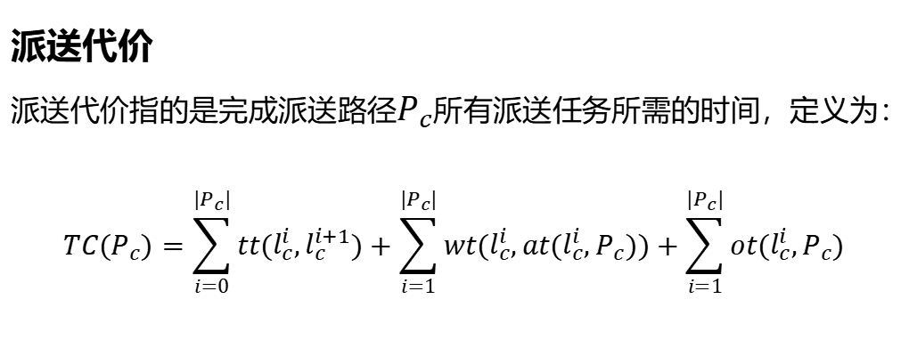

启发式算法（Naive Insertion, NIH）
派送代价
派送代价指的是完成派送路径$P_{c}$所有派送任务所需的时间，定义为：
$$TC(P_{c})=\sum_{i=0}^{|P_{c}|}{tt(l_{c}^{i},l_{c}^{i+1})+\sum_{i=1}^{|P_{c}|}{wt(l_{c}^{i},at(l_{c}^{i},P_{c}))}+\sum_{i=1}^{|P_{c}|}{ot(l_{c}^{i},P_{c})}}$$
通勤时间
等待时间
执行时间
插入代价
假设当前的派送路径为$P_{c}$，其派送代价为$TC(P_{c})$；现将派送地点$l$插入$P_{c}$第$i$个位置，构成新的派送路径$P_{c}^{’}$，则定义该次插入操作的插入代价为：
$$∆_{l,i}=TC(P_{c}^{’})−TC(P_{c})$$
每轮迭代都会挑选插入代价最小的位置与节点执行插入操作。
Notes:
为了定义“最优插入操作”，我们首先介绍两种代价函数：
派送代价是派送过程中通勤时间，等待时间，执行时间之和；插入代价是执行插入操作前后两条派送路径的派送代价之差。

Slide 18
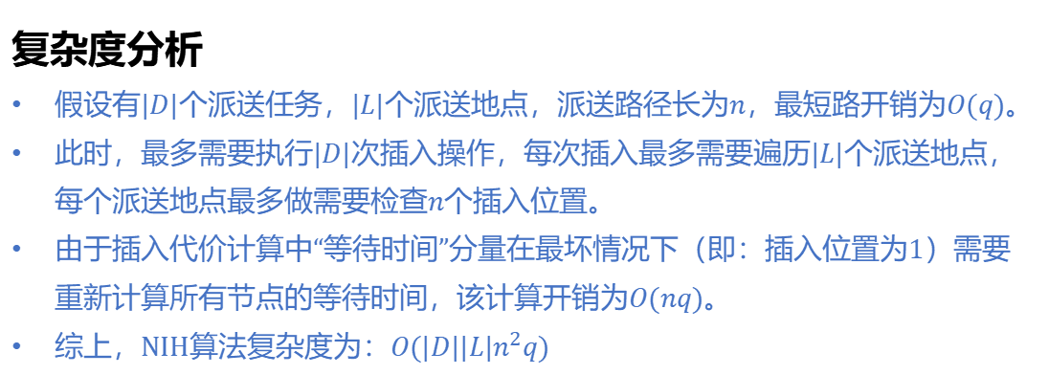
启发式算法（Naive Insertion, NIH）
复杂度分析
假设有$|D|$个派送任务，$|L|$个派送地点，派送路径长为$n$，最短路开销为$O(q)$。
此时，最多需要执行$|D|$次插入操作，每次插入最多需要遍历$|L|$个派送地点，每个派送地点最多做需要检查$n$个插入位置。
由于插入代价计算中“等待时间”分量在最坏情况下（即：插入位置为1）需要重新计算所有节点的等待时间，该计算开销为$O(nq)$。
综上，NIH算法复杂度为：$O(|D||L|n^{2}q)$
Notes:
介绍完算法的处理思想后就可分析这种朴素插入算法的复杂度。

Slide 19
启发式算法（Insertion Heuristic, IH）
朴素插入算法（NIH）的不足：
每次更新派送路径都需要遍历所有的候选地点。当订单数以及派送地点数快速增长时，不具备良好的扩展性。
优化思路：
借鉴分支限界的思想，设计代价函数与剪枝函数。在更新派送路径时优先展开插入代价低的节点，根据剪枝函数，裁剪插入代价过高的节点。
Notes:
即使朴素插入算法已经把OPT算法的阶乘复杂度降至多项式复杂度，其运行效率依然有较大提升空间。这是因为朴素插入算法每次更新派送路径都需要遍历所有的候选地点。当订单数以及派送地点数快速增长时，不具备良好的扩展性。

Slide 20
启发式算法（Insertion Heuristic, IH）
w
w
l1
Candidates
l_k+1
l_k+2
l_k+3
...
l_n
l1
Candidates | LB
l_k+1 | lb_k+1
l_k+2 | lb_k+2
l_k+3 | lb_k+3
... | ...
l_n | lb_n
l2
l2
升序排列
...
...
lk
lk
w
w
由于lb_k+3已经高于最优代价，因此其后所有候选地点均不用考虑
NIH
IH
Notes:
这张图展示了朴素插入算法与优化后的插入算法的区别。
左图是朴素插入算法，我们需要遍历所有可插入的节点与可插入的位置以确定最优的插入操作。
然而，通过计算每个可插入节点的代价下界，优先展开代价低的节点，实时更新最优插入代价，我们就可以裁剪掉大量插入代价高的节点。
如右图所示，当遍历到l_k+3时，其最低代价就已经高于了目前的最优代价，因此其后的节点都可以被裁剪掉。

Slide 21
启发式算法（Insertion Heuristic, IH）
代价函数：
基于欧氏距离与最快速度的代价下界
插入代价下界
后续等待时间
插入代价下界
后续等待时间
代价下界：
节点插入后的轨迹代价
原本的轨迹代价
Notes:
代价函数主要是基于节点间的欧式距离以及通勤的最大速度计算得来的。
可以证明代价函数给出的代价下界永远低于实际的插入代价，因此上页PPT展示的裁剪操作并不会裁剪掉更优解。

Slide 22
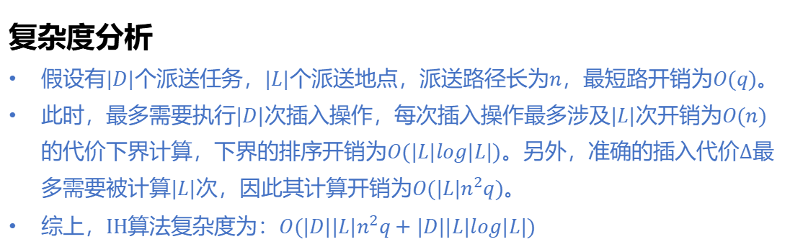
启发式算法（Insertion Heuristic, IH）
复杂度分析
假设有$|D|$个派送任务，$|L|$个派送地点，派送路径长为$n$，最短路开销为$O(q)$。
此时，最多需要执行$|D|$次插入操作，每次插入操作最多涉及$|L|$次开销为$O(n)$的代价下界计算，下界的排序开销为$O(|L|log|L|)$。另外，准确的插入代价$∆$最多需要被计算$|L|$次，因此其计算开销为$O(|L|n^{2}q)$。
综上，IH算法复杂度为：$O(|D||L|n^{2}q+|D||L|log|L|)$
Notes:
此时可以分析优化后的插入算法的复杂度。

Slide 23
提纲
实验数据
实验分析
算法有效性实验
算法高效性实验

Slide 24
实验数据来源
实验数据来自于GeoLife数据集中北京市的交通轨迹数据
每一条轨迹可以对应一个派送任务，轨迹中的停靠点可以视为派送任务对应的若干个目的地，停靠时长是对应“目的地”的有效时间窗口。

Slide 25

实验数据规范
轨迹数据处理规范
轨迹中超过30分钟的停靠点才可以视为“派送目的地”；
每条轨迹必须包含至少一个超过120分钟的停靠点；
如果某个用户存在多条轨迹，则选取包含最多“派送目的地”的轨迹；
轨迹数据统计
由于同一条轨迹中可能有多个重复的停靠点，因此使用 #delivery slot来描述轨迹中“目的地”出现的次数。
duration | #delivery slots | #stops
30+ min | 882 | 467
60+ min | 577 | 351
120+ min | 379 | 260
货仓($w$)位置设置：轨迹网络最中心的位置

Slide 26
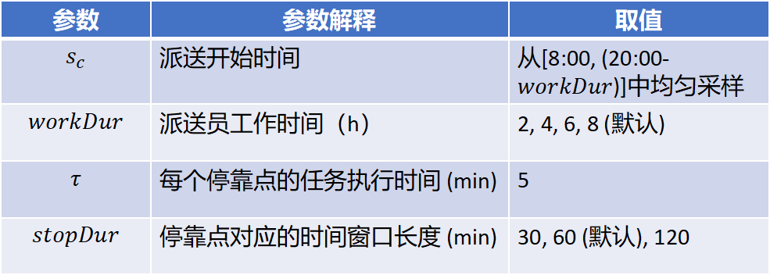
实验参数配置
参数 | 参数解释 | 取值
$$s_{c}$$ | 派送开始时间 | 从[8:00, (20:00-$workDur$)]中均匀采样
$$workDur$$ | 派送员工作时间（h） | 2, 4, 6, 8 (默认)
$$τ$$ | 每个停靠点的任务执行时间 (min) | 5
$$stopDur$$ | 停靠点对应的时间窗口长度 (min) | 30, 60 (默认), 120

Slide 27
算法有效性实验
对比方法
方法 | 说明
OPT | 基于分支限界的最优算法
NIH | 基于朴素插入操作的启发式算法
IH | 基于带分支裁剪插入操作的启发式算法
实验指标与变量
实验 | 指标 | 变量
实验一 | 处理时间 | 派送员工作时长(120, 240, 360, 480)
 | 完成任务数
实验二 | 处理时间 | 派送员的订单量 (10, 12, 14, 16, 18, 20)
 | 完成任务数
实验三 | 处理时间 | 停靠点时间窗口长度（30, 60, 120）
 | 完成任务数

Slide 28
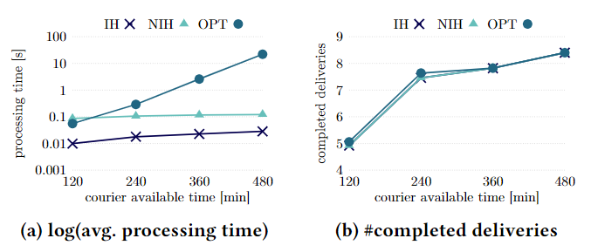
算法有效性实验
实验一：派送员工作时长的相关考察
如图(a)所示，随着派送员工作时长的增加，三个算法的处理时间都有所增加，其中IH算法始终保持着最高的处理效率，OPT算法处理时间增长最快。这是因为工作时长的增加导致了更多的派送任务，而OPT算法对应的搜索树的规模增速是最快的，因此处理时间增长的也最快。
如图(b)所示，在所有的配置下，三种算法的处理结果几乎一致。

Slide 29
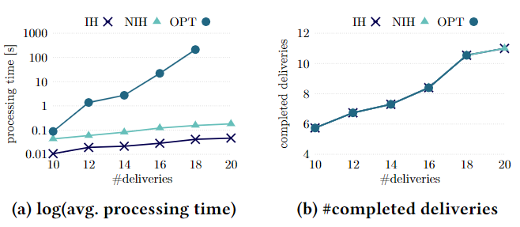
算法有效性实验
实验二：派送员任务量的相关考察
如图(a)所示，随着派送员任务量的增加，IH算法始终保持着最高的处理效率，而OPT算法处理时间增长最快以至于无法在限制时间内完成20个订单；这是因为随着任务量的上升，OPT算法的搜索树规模增长的最快，因此运行时间也上升的最快。
如图(b)所示，在所有的配置下，三种算法的处理结果几乎一致。

Slide 30
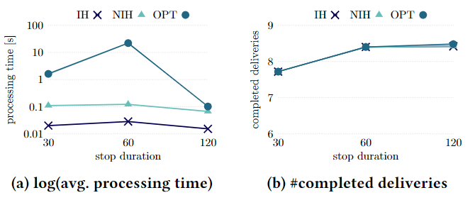
算法有效性实验
实验三：停靠点时间窗口长度的相关考察
如图(a)所示，随着停靠点时间窗口长度的增加，IH算法始终保持着最高的处理效率；同时，可以注意到当时间窗口长度为60分钟时，三个算法的处理时间均最高。这是因为60分钟对应的实验比120分钟对应的实验有更多的派送任务；同时与30分钟对应的实验相比，每个时间窗口下可选的派送地点也更多，因此可裁剪的分支也更少，进而增加了处理开销。
如图(b)所示，在所有的配置下，三种算法的处理结果几乎一致。

Slide 31
算法高效性实验
对比方法
方法 | 说明
NIH | 基于朴素插入操作的启发式算法
IH | 基于带分支裁剪插入操作的启发式算法
实验指标与变量
为了测试算法效率，本轮的两次实验均将派送员订单量固定为160
实验 | 指标 | 变量
实验四 | 处理时间 | 派送员工作时长(120, 240, 360, 480 )
 | 完成任务数
实验五 | 处理时间 | 停靠点时间窗口长度（30, 60, 120）
 | 完成任务数

Slide 32
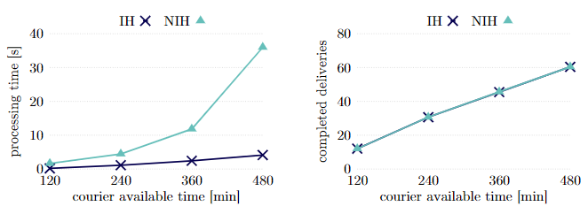
算法高效性实验
实验四：派送员工作时长的相关考察
如图(a)所示，随着停靠点时间窗口长度的增加，NIH和IH算法的处理时间都有所上升，但是NIH对于工作时长这一参数更为敏感。这是因为工作时长上升导致了订单量的上升，而NIH缺少有效的剪枝策略，因此处理效率会在规模上升时明显降低。
如图(b)所示，在所有的配置下，两种算法的处理结果几乎一致。

Slide 33
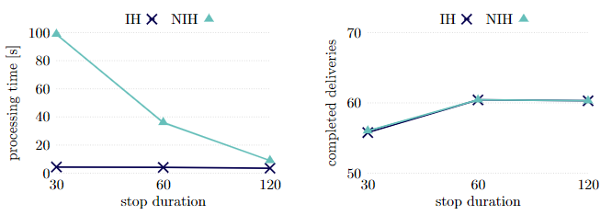
算法高效性实验
实验五：停靠点时间窗口长度的相关考察
如图(a)所示，随着停靠点时间窗口长度的增加，IH算法都能保证处理的高效性，然而NIH的处理时间随着时间窗口长度的增加有明显的降低。这是因为短时间窗口对应更多的派送点，由于缺少剪枝策略，NIH需要遍历所有可行的派送点，因此效率会受到较大影响。
如图(b)所示，在所有的配置下，两种算法的处理结果几乎一致。

Slide 34
总结
本文针对NP-Hard的LMFD问题，提出了多项式复杂度的启发式解法。
根据本文的实验结果，两种启发式算法的运行结果都与最优算法的结果基本一致，然而最优算法是阶乘复杂度的，因此仅具备实验意义。
虽然NIH与IH算法的最坏时间复杂度一致，但是由于NIH缺少有效的剪枝策略，因此IH有着更好的可扩展性。

